Slide 1



Proyectos Open Source en Paraguay

Slide 2




¿Quién soy?

Slide 3
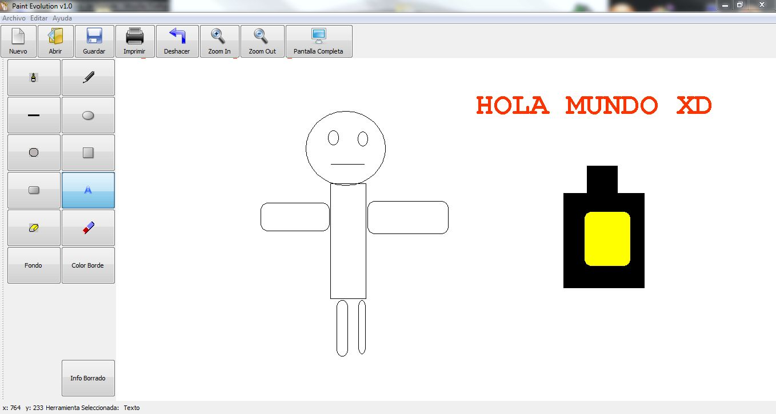
Comienzos
Paint Evolution en el 2010

Slide 4


Comienzos
Paint Evolution v1.0
https://code.google.com/archive/p/paintevolution/downloads

Slide 5
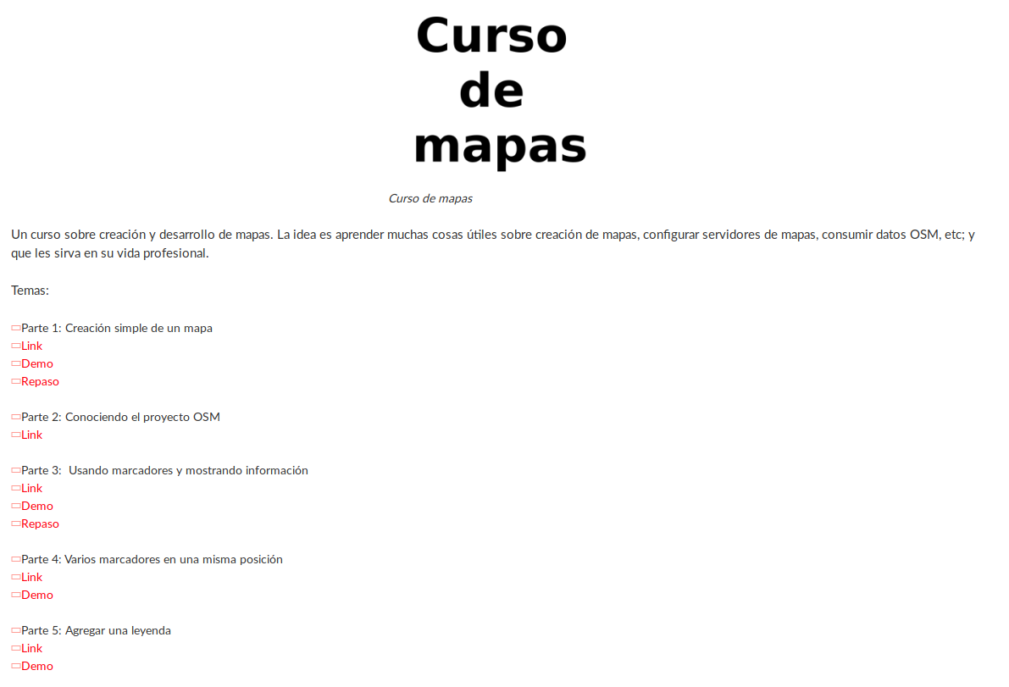
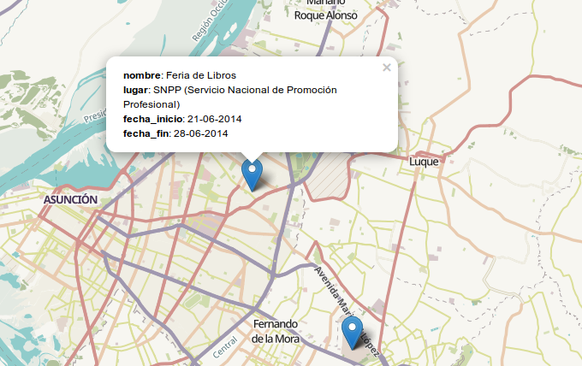
https://proyectosbeta.net/curso-de-mapas/

Slide 6
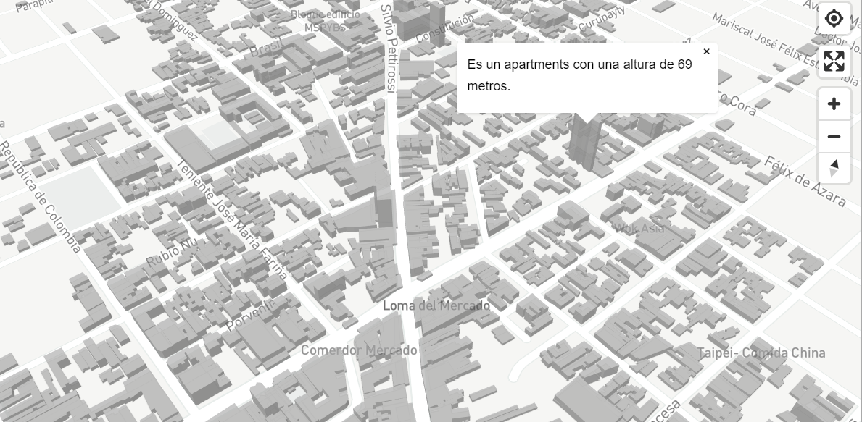
Datos OSM en 3D

Slide 7
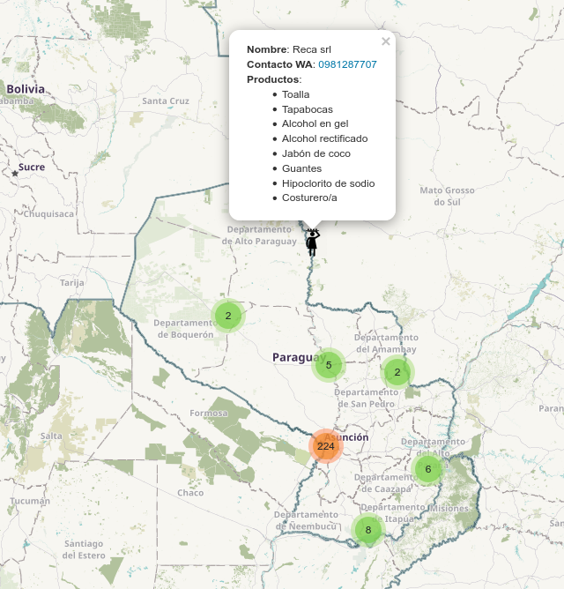
productospy.org

Slide 8
productospy.org
Tecnologías utilizadas
* JavaScript (Leaflet, JQuery, Boostrap)
* CSS
* HTML
*PHP 7.4 (Laravel 7)
* Composer
* Datos OSM (Nominatim como buscador)
* Base de datos MySQL/MariaDB
https://github.com/josego85/products-covid19py

Slide 9
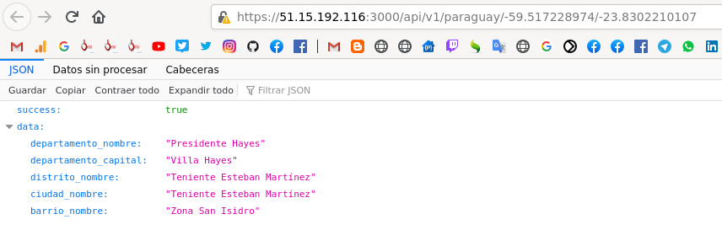
API GEO Paraguay
https://51.15.192.116:3000/api/v1/paraguay/-59.517228974/-23.8302210107

Slide 10
API GEO Paraguay
Tecnologías utilizadas
* JavaScript (NodeJS, Express)
* Base de datos MySQL/MariaDB
* Datos abiertos proporcionados por el gobierno
https://github.com/josego85/api-geo-paraguay

Slide 11
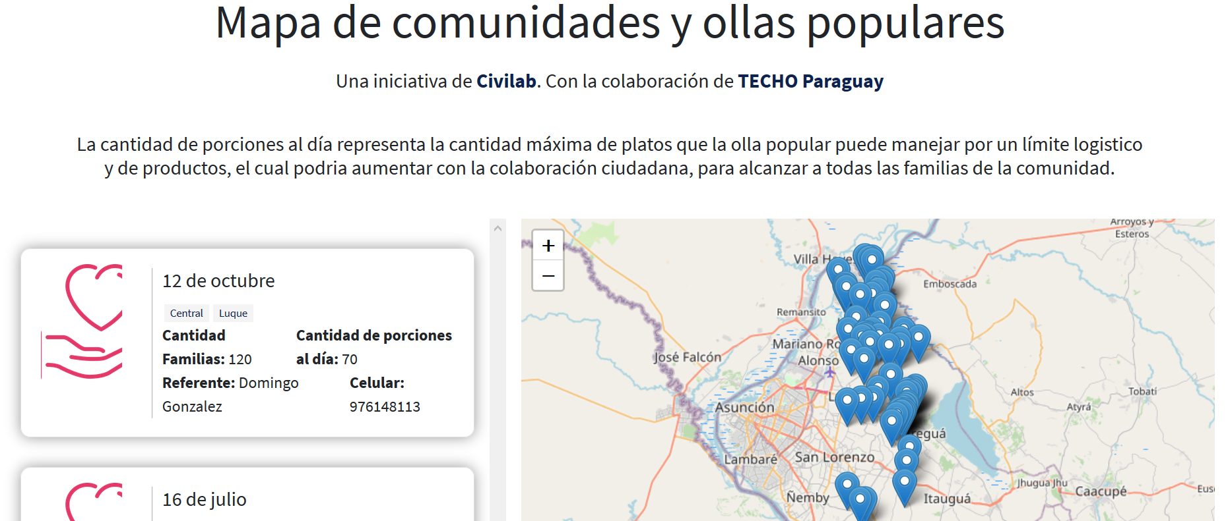
mapasocial.civilab.org.py/mapa-necesidades

Slide 12
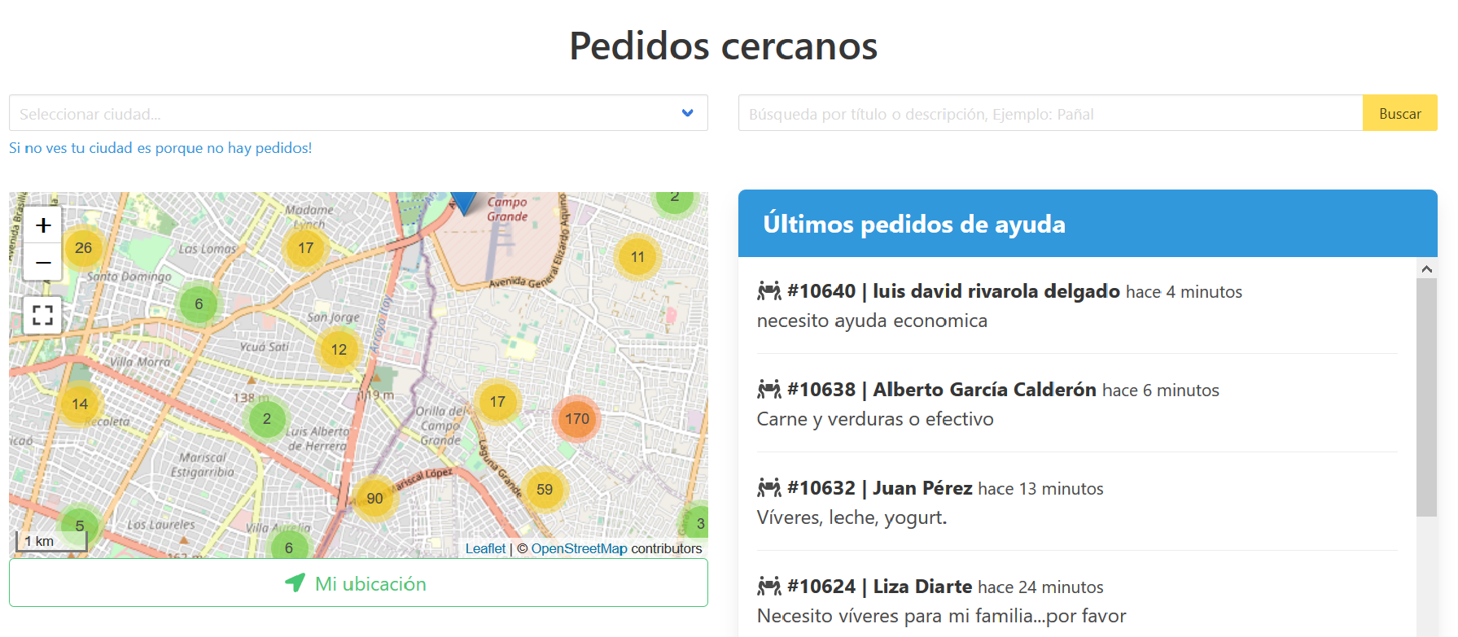

ayudapy.org

Slide 13
Contactos:
* Twitter: @proyectosbeta
* Instagram: proyectosbeta1
* Telegram: t.me/proyectosbeta
* Facebook: proyectosbeta
* YouTube: proyectosbeta1
* Twitch: proyectosbeta
Blog: proyectosbeta.net
Y el todo en nuestra vida es un Proyecto. Siempre podemos mejorar porque estamos en fase Beta..

